Slide 1
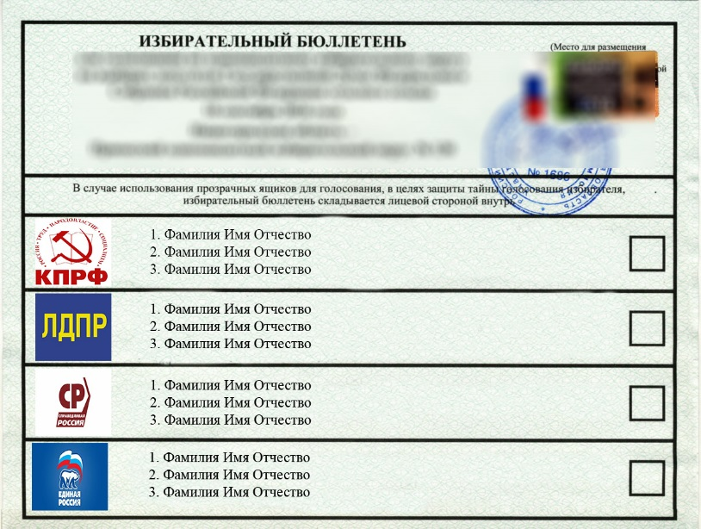
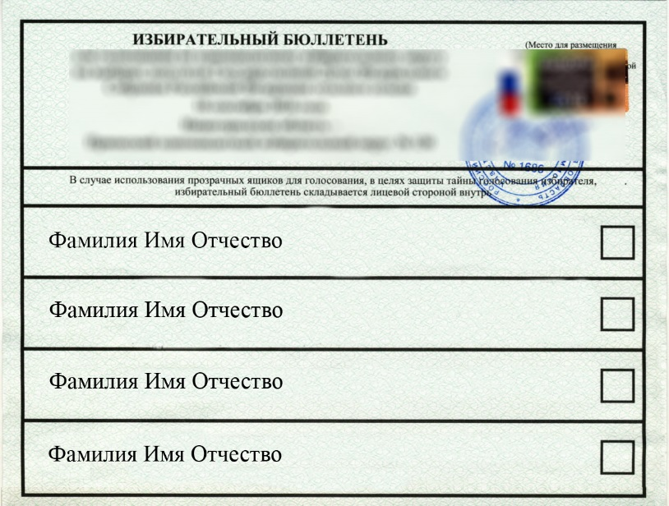
Выборы депутатов Совета депутатов городского округа Лотошино.
ИЗБИРАТЕЛЬ ПОЛУЧИТ ДВА БЮЛЛЕТЕНЯ
Единый избирательный округ
Двухмандатный избирательный округ
В этом бюллетене будет указан логотип и название партии.
В этом бюллетене будут указаны кандидаты от политических партий и самовыдвиженцы.

Slide 2
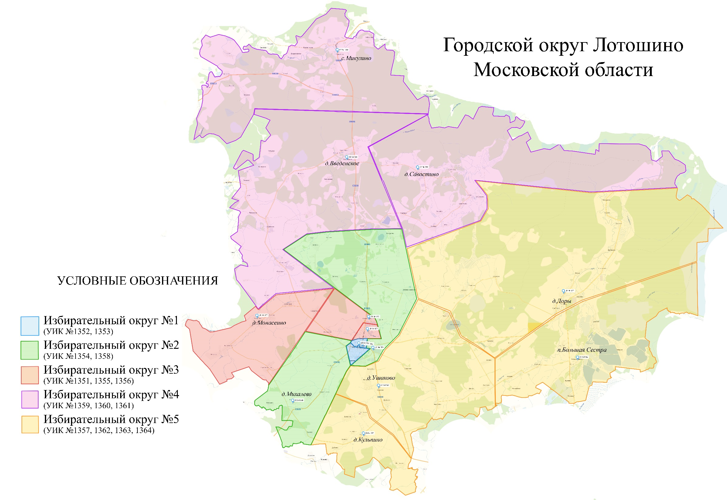

Slide 14
Как будет проходить голосование?
ИЗБИРАТЕЛЬ ПОЛУЧИТ ДВА БЮЛЛЕТЕНЯ
Единый избирательный округ
Двухмандатный избирательный округ
В этом бюллетене будет указан логотип и название партии.
В этом бюллетене будут указаны кандидаты от политических партий и самовыдвиженцы.

Slide 15
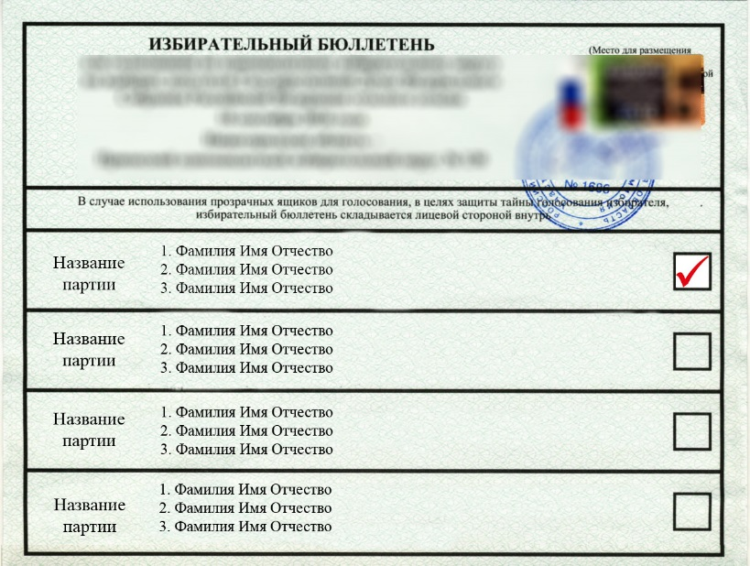
Как будет проходить голосование?
ИЗБИРАТЕЛЬ ПОЛУЧИТ ДВА БЮЛЛЕТЕНЯ
Единый избирательный округ
Двухмандатный избирательный округ
Проголосовать можно только за одну партию!
Проголосовать можно не более чем за двух кандидатов!

